Slide 1
Atmósfera y Sistema Climático
Predicció del temps i el clima: mètodes actuals
Universitat d’Estiu 2013. Palma, 1 de Juliol de 2013
Sergio Alonso Oroza
Universitat de les IMEDEA
Illes Balears CSIC-UIB

Slide 2
- La atmósfera, a través de la que percibimos tiempo y clima
- La atmósfera no lo es todo: Sistema Climático
- Balance de energía
- Efecto Invernadero
- El agua en el clima

Slide 3
La atmósfera, a través de la que percibimos tiempo y clima

Slide 4
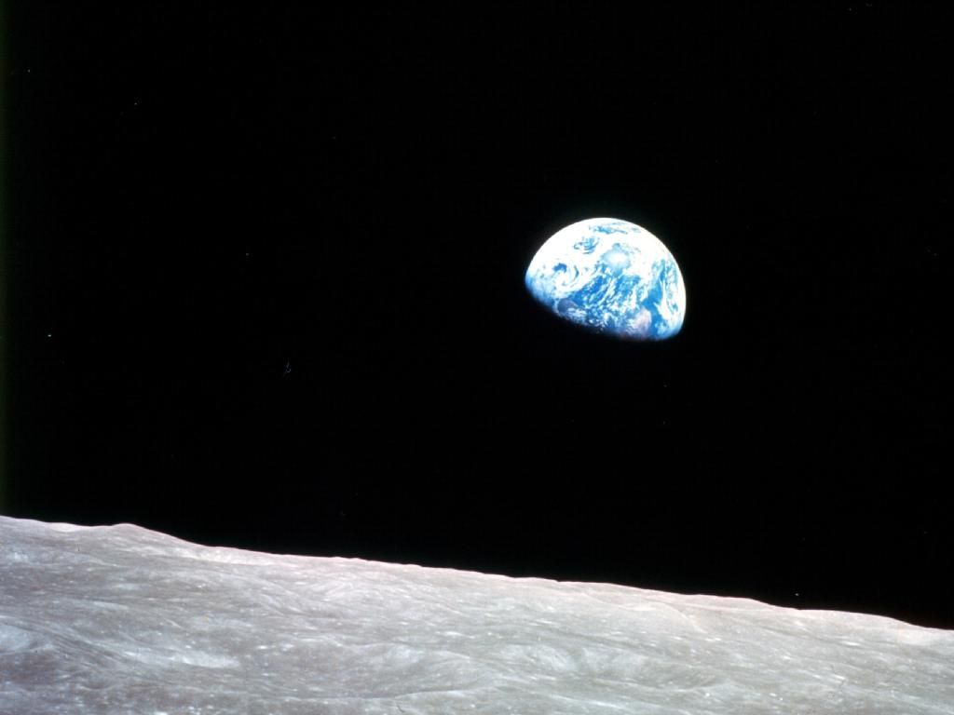

Slide 5
 La atmósfera es una capa muy fina, sobre la superficie de la Tierra (radio 6371 km)
  El 99% de la atmósfera está en los primeros 30 km sobre el nivel del mar
  Todos los fenómenos del ‘tiempo’ se dan, incluso, hasta en niveles más bajos
 La atmósfera terrestre contiene una gran cantidad de moléculas: alrededor de 10⁴⁴
  Una inspiración ≈ 1 litro ≈ 10²² moléculas
  Toda una vida respirando ≈ 10⁹ litro ≈ 10³¹ moléculas

Slide 6
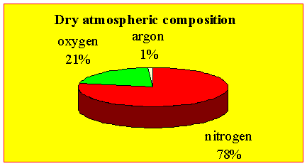
 La atmósfera no tiene un número fijo de moléculas
  existe intercambio entre el suelo, el mar, los seres vivos y la atmósfera y también entre la atmósfera y el exterior, aunque los cambios son muy pequeños y tiene perfecto sentido hablar de una composición más o menos fija
La atmósfera se puede considerar constituida por
  “aire seco” y vapor de agua (además hay “aerosoles”)
Composición del aire seco
Oxígeno 21%
Argón y otros 1%
Nitrógeno 78%

Slide 7
 Volviendo al aire seco, además de nitrógeno, oxígeno y argón se tiene:
  dióxido de carbono (CO₂), 395 ppm; metano (CH₄), 1.7 ppm; óxido nitroso (N₂O), 0.3 ppm. El CO₂ incrementa unas 2 ppm/año, aunque hay unas 50 veces más en los océanos que en la atmósfera
  ozono (O₃), con un máximo de 12 ppm en la estratosfera. Acumulado todo en la superficie sería una columna de 10 cm como máximo.
El vapor de agua se encuentra en concentraciones variables (humedad) de hasta el 4%.
Además de gotas de agua y cristales de hielo en las nubes hay otra materia en forma de partículas (aerosoles), tanto naturales como antrópicas.

Slide 8
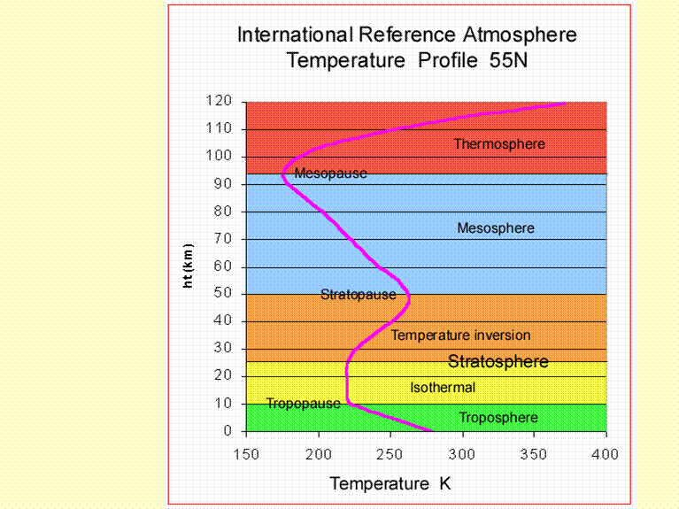
 Estructura vertical
Corresponde a una media de muchas observaciones realizadas a la latitud indicada. En otras latitudes es muy parecido.
La tropopausa está más elevada en bajas latitudes.
No es un superficie continua. Presenta como “fallas” asociadas a las corrientes en chorro.
Las diferentes capas son *sfera y las zonas de transición entre capas son *pausa.

Slide 9
Las variables meteorológicas identifican el estado de la atmósfera. Habría un gran número: temperatura, precipitación, presión, viento, humedad, nubosidad, insolación, visibilidad, evaporación, radiación . . .
Desde un punto de vista climático las más importantes son la temperatura y la precipitación.
Veremos ahora algunas de las variables, lo que representan físicamente y cómo se pueden medir.

Slide 10
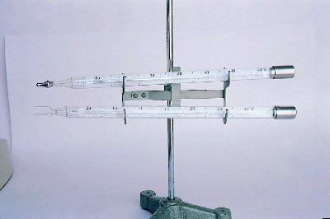
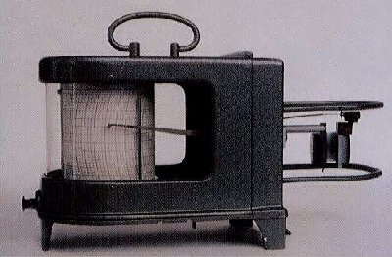
Temperatura
(del aire a la sombra)
Es una medida de la energía interna del aire.
La unidad física es el Kelvin (K). Se usan normalmente valores empíricos, con escalas establecidas por convenio. Las más corrientes: Celsius (ºC) y Fahrenheit (ºF).
t_{F} = 1.8 t_{C} + 32
Termómetro de máxima y mínima
Termógrafo

Slide 11
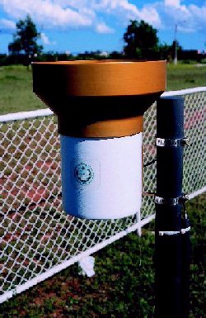
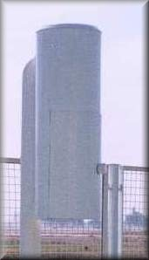
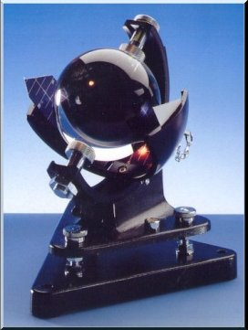
Precipitación
Lluvia recogida por unidad de superficie
Se expresa de tres formas, que son numéricamente equivalentes:
mm (de columna líquida), l/m² y kg/m²
Insolación
Número de horas de sol
Pluviómetro Heliógrafo

Slide 12
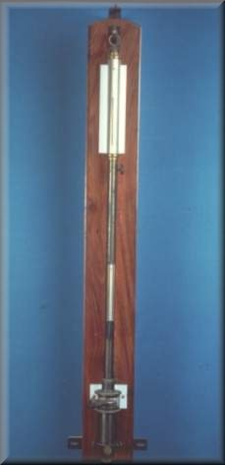
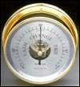
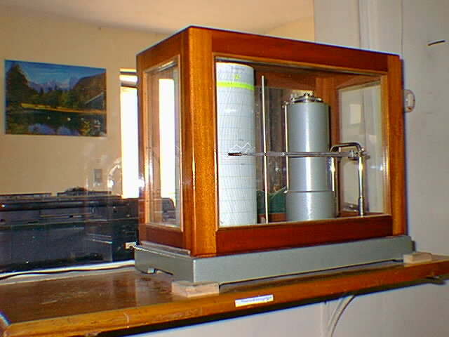
Presión atmosférica
Fuerza que ejerce la atmósfera sobre una unidad de superficie. A nivel intuitivo: peso de una columna de aire de sección unidad.
Unidad: Pascal (Pa). Fuerza de 1 N sobre 1 m²
Otras unidades:
milibar (mbar). Equivale a 100 Pa = 1 hPa
atmósfera (atm). Equivale a 1013 hPa
Barómetros de mercurio y aneroide
Microbarógrafo

Slide 13
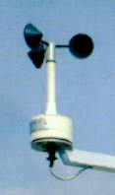
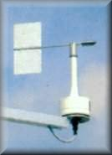
Viento
Velocidad relativa del aire con respecto a la superficie de la Tierra
Es un vector: módulo y dirección
Unidad: m/s
Otras unidades: km/h, nudo (kn)
nudo → km/h: el doble menos el 10%
nudo → m/s: la mitad
Dirección: de donde viene el viento, desde el N, en grados sexagesimales
Anemómetro
Veleta

Slide 14
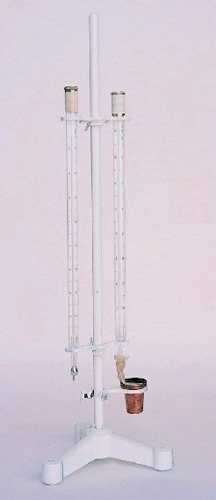
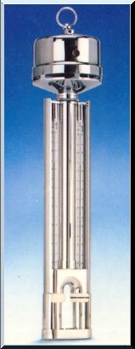
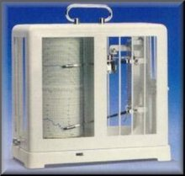
Humedad
Contenido de vapor de agua en el aire
Proporción de mezcla (g vapor/ kg aire seco)
Humedad específica (g vapor/kg aire)
Humedad absoluta (g vapor/m³ aire)
Humedad relativa (a la saturación, %)
Temperatura del punto de rocío
Psicrómetro y aspiropsicrómetro
Higrotermógrafo

Slide 15
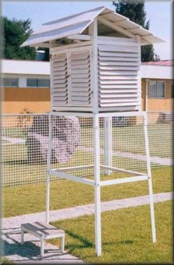
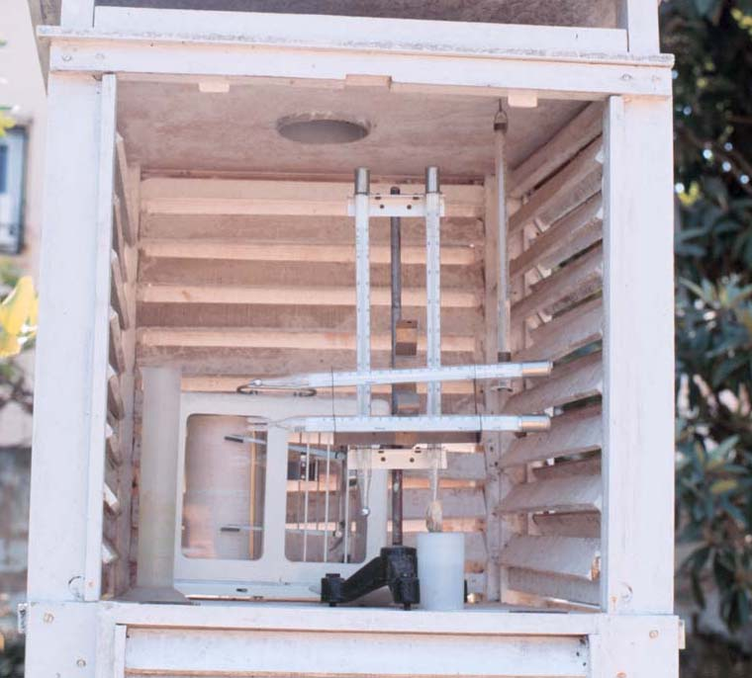
Garita meteorológica

Slide 16
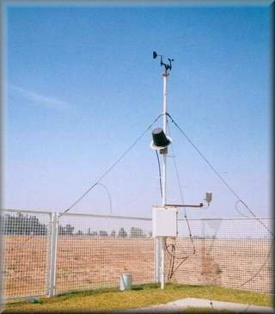
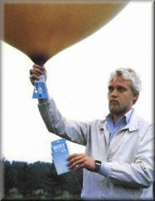
Estación meteorológica automática
Lanzamiento de un globosonda
Radiosonda

Slide 17
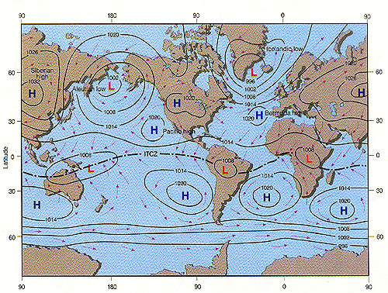
Estructuras de presión y viento características de enero

Slide 18
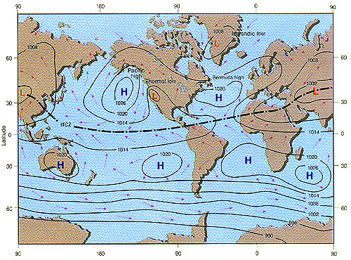
Estructuras de presión y viento características de julio

Slide 19
La distribución de la presión y el viento están relacionados
En principio, si la Tierra no girara, el viento se establecería de la altas a las bajas presiones. Sería más fuerte cuanto mayor fuera el gradiente de presión.
La rotación de la Tierra induce una fuerza (Coriolis) que desvía las trayectorias a la derecha (izquierda) en el hemisferio norte (sur).
También influyen otras fuerzas, entre ellas el rozamiento.
El viento geostrófico, modelo más sencillo de viento
Sigue las isobaras dejando las bajas a la izquierda (en HN).
Su fuerza vale:
Con ρ densidad del aire, f= 2Ωsinφ, Ω velocidad angular de la Tierra, φ latitud.

Slide 20
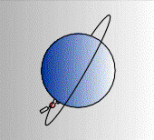
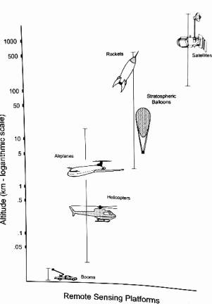
Los instrumentos anteriores medían las variables en el lugar en que se encontraban y esas variables correspondían al nivel del suelo (garita meteorológica) o se medían desde el suelo hacia arriba (globo sonda).
Se habla de TELEDETECCIÓN cuando la medida se hace a distancia, sin que el sensor esté en contacto con el medio que se trata de observar.
Satélites de observación de la Tierra
Radar meteorológico

Slide 21
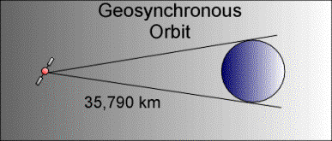
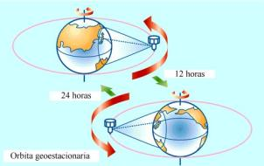
Satélites geoestacionarios o de órbita geosíncrona
Están siempre ‘sobre’ el mismo punto del ecuador de la Tierra. Siempre ven lo mismo.
Pasan el día y la noche cada 24 horas.
Meteosat

Slide 22
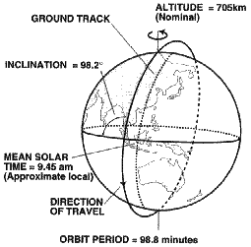
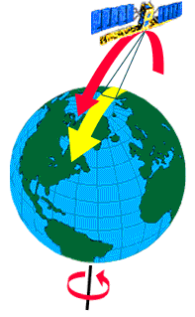
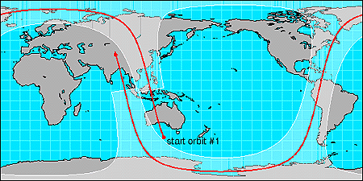
Satélites de órbita polar
Siempre se mueven en la misma órbita.
La Tierra gira ‘debajo’ de ellos y van barriendo zonas diferentes.

Slide 23
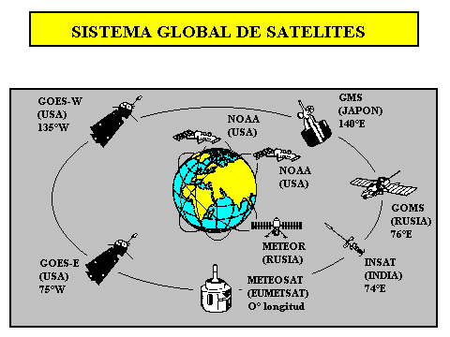

Slide 24
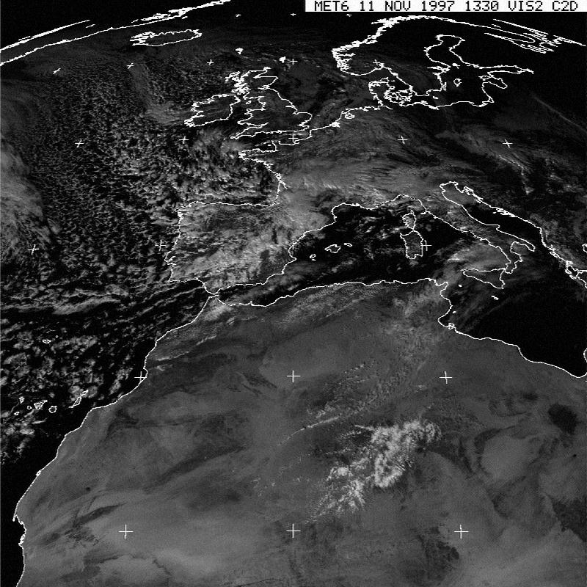
Imagen en el visible
Muy parecido a como sería una fotografía en blanco y negro.
Muy blanco: mucha reflexión de la luz solar
Muy negro: poca reflexión de la luz solar

Slide 25
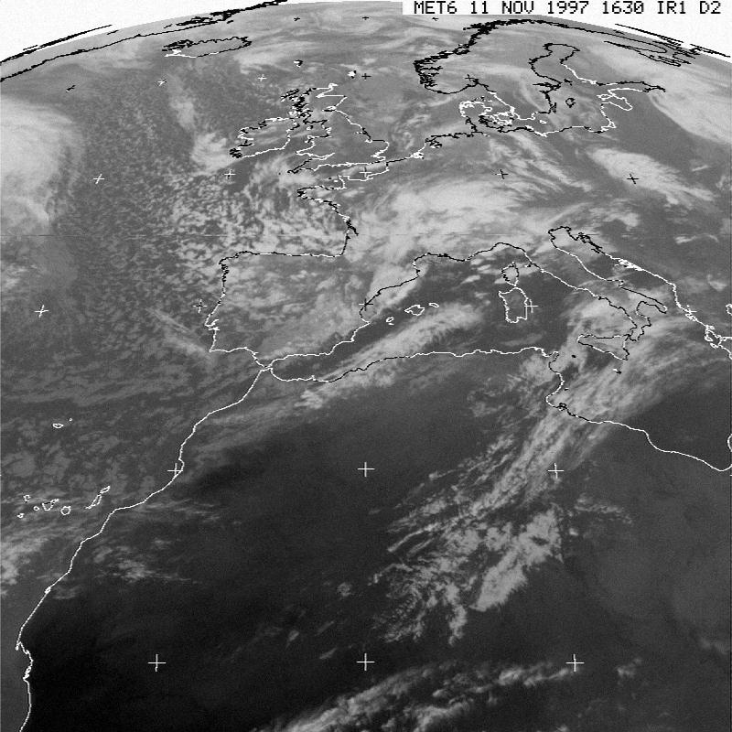
Imagen en el infrarrojo
Como si fuera un negativo en blanco y negro.
Muy blanco: emisión a baja temperatura.
Muy negro: emisión a alta temperatura.

Slide 26
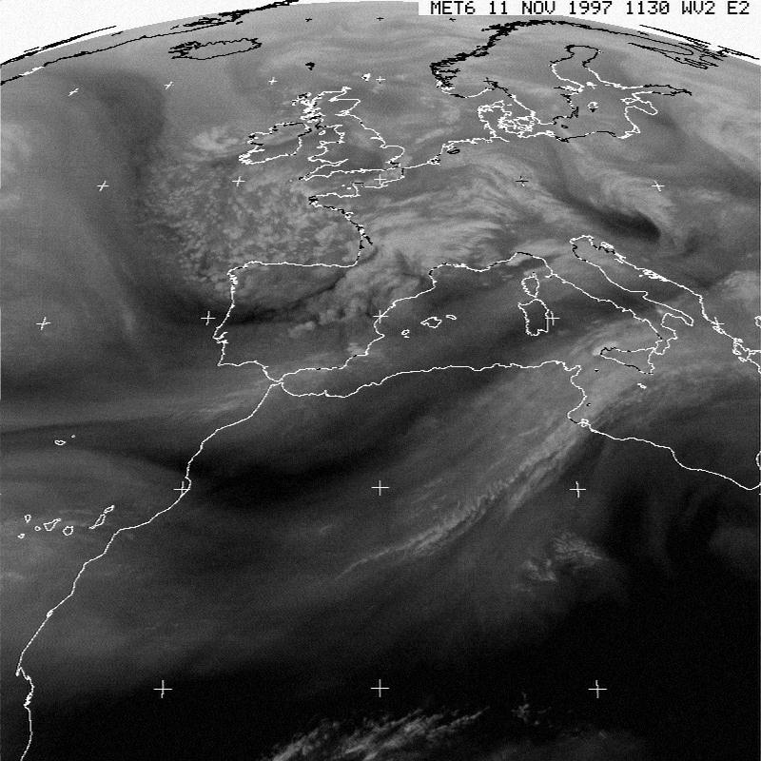
Imagen en canal del vapor de agua
Más difícil de interpretar.
Muy blanco: zonas muy húmedas. Corrientes ascendentes.
Muy negro: zonas muy secas. Corrientes descendentes.

Slide 27
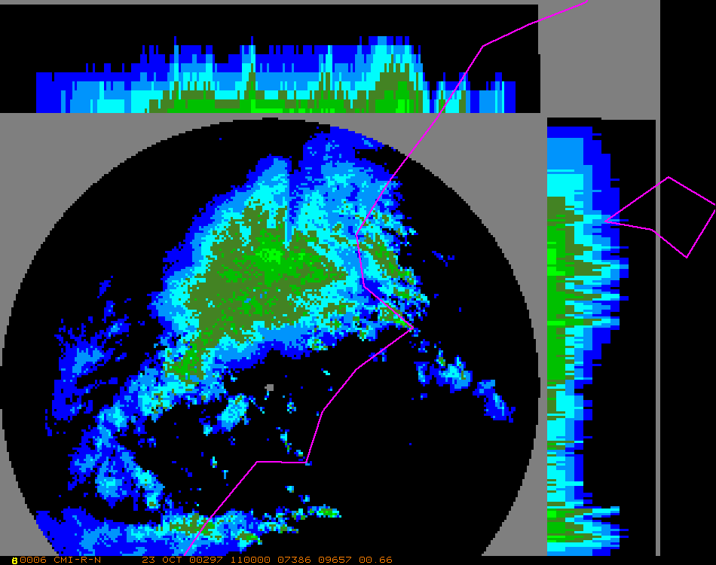
Imágenes de radar meteorológico. Los ‘ecos’ permiten deducir el desarrollo de las nubes convectivas y la intensidad de la precipitación.

Slide 28
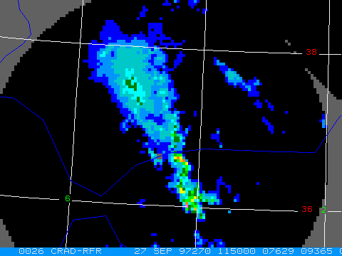
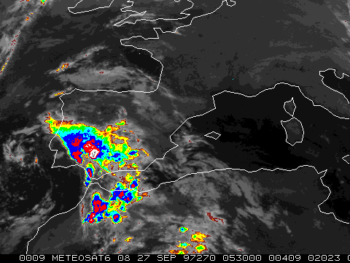
Radar
Meteosat

Slide 29
La atmósfera no lo es todo:
Sistema Climático

Slide 30
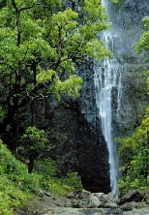
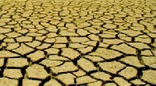
Hoy tenemos un sol radiante, y desde hace unos días no llueve ...
… pero si siempre fuera así, sería imposible un paisaje ...
… tan frondoso
Hoy llueve copiosamente, lo mismo que ayer ...
… tan árido

Slide 31
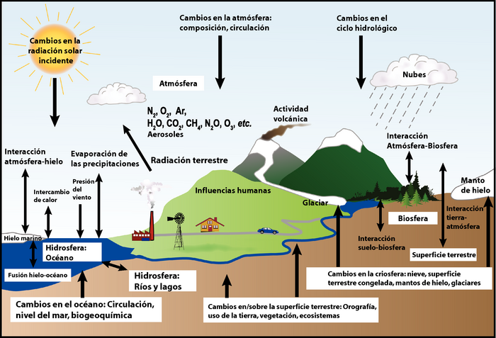

Slide 32

Cambios en los parámetros orbitales
Planteado por Croll a mediados del siglo XIX
Milankovitch calcula los efectos hacia los años 20 del siglo XX

Slide 34
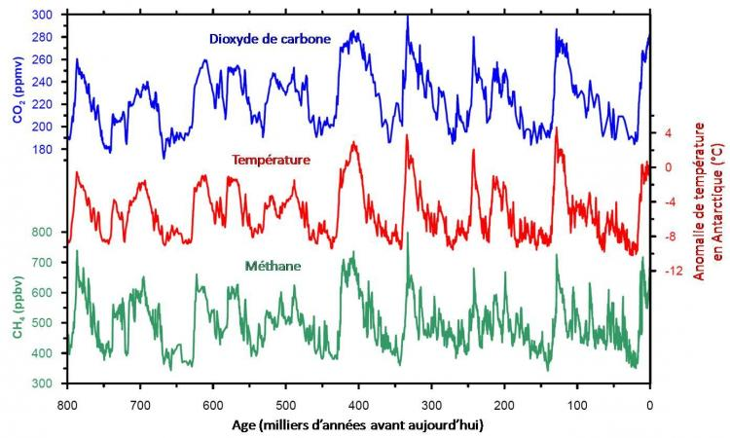
High-resolution carbon dioxide concentration record 650,000-800,000 years before present,
Lüthi, D., M. Le Floch, B. Bereiter, T. Blunier, J.-M. Barnola, U. Siegenthaler, D. Raynaud, J. Jouzel, H. Fischer, K. Kawamura, and T.F. Stocker, Nature. 15 mai 2008.
Orbital and millennial-scale features of atmospheric CH4 over the last 800,000 years,
Loulergue, L., A. Schilt, R. Spahni, V. Masson-Delmotte, T. Blunier, B. Lemieux, J.-M. Barnola, D. Raynaud, T.F. Stocker, and J. Chappellaz, Nature. 15 mai 2008.

Slide 35
Subsistemas del Sistema Climático
a) La atmósfera, que es la envoltura gaseosa del planeta y allí donde percibimos el clima.
b) La hidrosfera, formada por el agua presente en fase líquida en la Tierra: océanos, mares, lagos, ríos, etc.
c) La litosfera, corteza sólida emergente de los continentes, o sea, allí donde vivimos.
d) La biosfera, formada por los seres vivos. Se acostumbra a prescindir de los “humanos”.
e) La criosfera, formada por los hielos que cubren parte de océanos y continentes.
Los flujos de energía, y otras propiedades, en el Sistema Climático determinan el clima: estado (estadístico) de SC.

Slide 36
Balance de energía

Slide 37
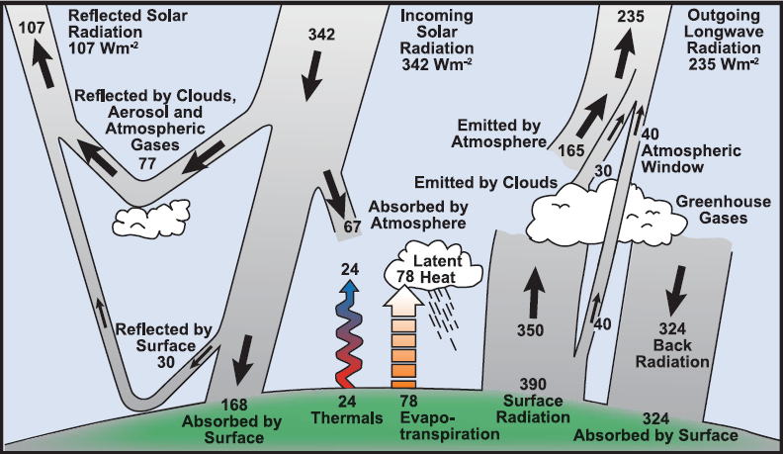
Radiación solar (onda corta) Radiación terrestre (onda larga)
Albedo

Slide 38
CONSECUENCIA DE LA REALIMENTACIÓN HIELO-ALBEDO
Energía
Radiación infrarroja emitida
Radiación Solar absorbida
Tierra sin hielo
Situación presente
Toda la Tierra helada
Th
Tf
Temperatura
Considerando un albedo dependiente de la temperatura, con una transición suave entre dos temperaturas Th y Tf, puede haber tres estados de equilibrio. El intermedio podría corresponder en la Tierra a un clima actual, con parte de hielos permanentes y parte con agua fundida. Sin embargo habría dos estados posibles más: uno con todo el planeta helado y otro con todos los hielos fundidos

Slide 39
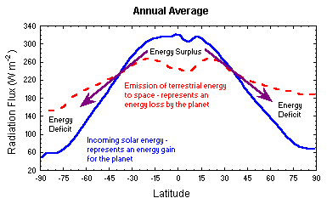
En latitudes bajas hay un exceso de energía y un déficit en las altas, que debe tender a reducirse

Slide 40
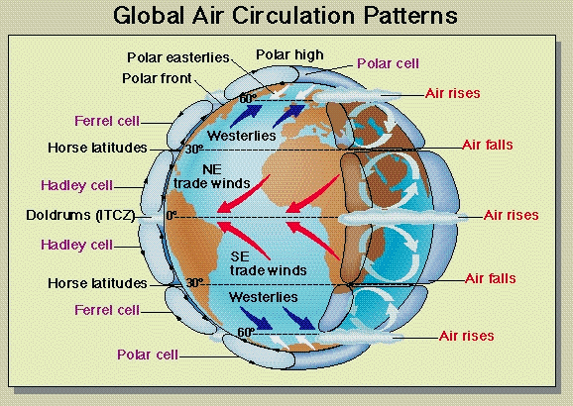
MODELO TRICELULAR DE LA CIRCULACIÓN GENERAL ATMOSFÉRICA

Slide 41
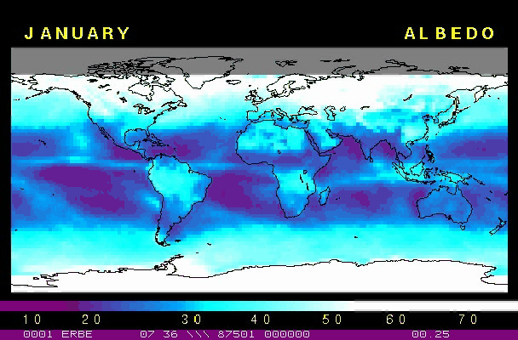

Slide 42
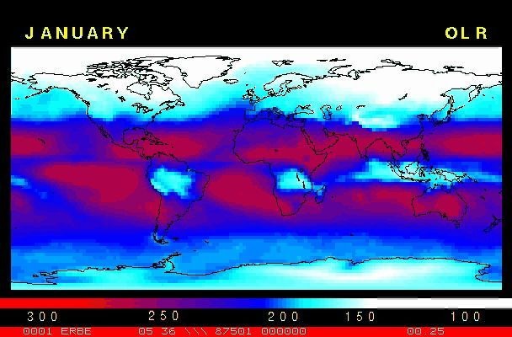

Slide 43
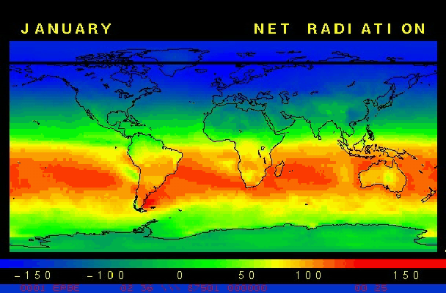

Slide 44
Efecto Invernadero

Slide 45

EFECTO INVERNADERO
La energía calorífia procedente del suelo es parcialmente reflejada por el cristal y parte queda atrapada dentro del invernadero
La energía procedente del sol pasa a través del cristal y calienta el suelo
Hadley Centre

Slide 46
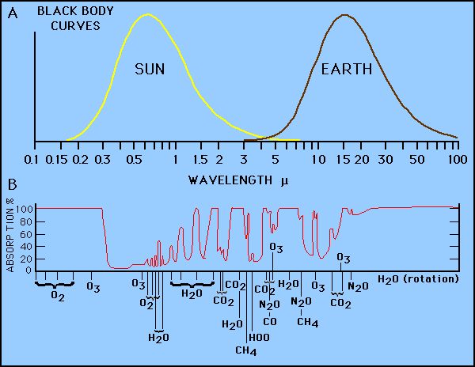
Fundamento físico del Efecto Invernadero
La atmósfera absorbe mas radiación en las longitudes de onda larga, de la Tierra, que en las longitudes de onda corta, del Sol.
Consecuencia: el Sol calienta poco la atmósfera, pero sí calienta el suelo. Es el calor emitido por el suelo el que más calienta la atmósfera

Slide 47
Balance global de energía sin efecto de atmósfera
Radiación solar (onda corta) incidente media S₀/4
con S₀ ≈ 1400 W/m², constante solar
Radiación solar absorbida media S₀ (1 - α)/4
con α, albedo, de valor medio 0.3
Emisión en onda larga (terrestre) σ T_{e}⁴
según la ley de Stefan-Boltzmann con
σ = 5.67×10⁻⁸ Wm⁻²K⁻⁴, constante de Stefan
El balance implica S₀ (1 - α)/4 = σ T_{e}⁴
de donde se deduce T_{e} ≈ 255 K ≈ -18 ºC

Slide 48
Papel de la atmósfera
(Efecto Invernadero)
Sin efecto de atmósfera, T_{e} cumple
S₀ (1 - α)/4 = σ T_{e}⁴
y por tanto
T_{e} ≈ 255 K ≈ -18 ºC
La diferente absorción de radiación solar y terrestre por la atmósfera hace que en las capas bajas la temperatura sea T > T_{e}
T = T_{e} + ΔT
de tal forma que
T ≈ 288 K ≈ 15ºC (ΔT ≈ 33 K)

Slide 49
La consecuencia del efecto invernadero es que las capas bajas de la atmósfera tienen una temperatura media 33ºC mayor que la que habría en la superficie de la Tierra sin atmósfera. Sería por término medio –18ºC en lugar de los 15ºC que tenemos.
El efecto invernadero (natural) ha permitido la vida en la Tierra.
El problema ahora es su intensificación, al aumentar la concentración en la atmósfera de los gases que lo producen, GEI. Vapor de agua y dióxido de carbono son actualmente los que más contribuyen.

Slide 50
El agua en el clima

Slide 51
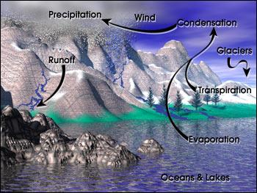
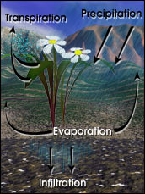
Hidrosfera: Agua en fase líquida distribuida sobre la Tierra (océanos, lagos, ríos y aguas subterráneas).
De los ciclos biogeoquímicos, el del agua es el estudiado desde hace más tiempo.
Representa la interacción entre varios subsistemas del Sistema Climático
Conceptualmente es fácil diferenciar la evaporación de la transpiración. En la práctica se agrupan en evapotranspiración.

Slide 52
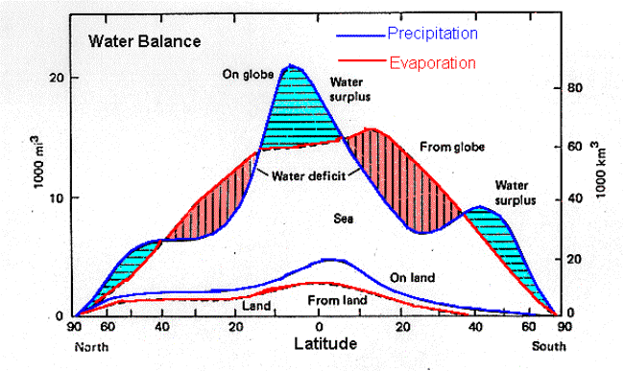
Distribución global de precipitación y evapotranspiración

Slide 53

Precipitación

Slide 54

Precipitación - Evapotranspiración

Slide 55

Escorrentía/Agua disponible

Slide 56

Humedad del suelo

Slide 57
Los océanos participan de forma muy importante en el ciclo del agua. De ellos proviene la mayor parte de la evaporación, sobre ellos “también llueve” y redistribuyen la escorrentía proveniente de los continentes.
La precipitación modifica su salinidad, lo que influye en su dinámica.
Además participan en el ciclo de la energía siendo, por tanto, importantes climáticamente.

Slide 58


Slide 59


Slide 60
Y ya acabando …

Slide 61
¿Lo sabemos todo acerca del Sistema Climático?
Evidentemente no, pero tenemos un conocimiento bastante preciso de la mayor parte de los procesos que tienen lugar en su seno.
También sabemos que existen incertidumbres y de algunas de ellas, su origen.
En algunos casos sabemos como luchar contra ellas.
Lo que sí es cierto, e importante, es que el conocimiento se puede expresar mediante ecuaciones, lo que permite simular el clima mediante modelos.

Slide 62
Están basados en el conocimiento previo, obtenido independientemente del Cambio Climático
  Leyes de Newton y sus consecuencias
  Métodos matemáticos (numéricos) de resolución de ecuaciones diferenciales en derivadas parciales
  Incorporan química, biología, geología …
Son capaces de reproducir el clima presente
Si algo realmente importante para la evolución del clima se estuviera omitiendo, ya se habría detectado

Slide 63



Slide 64
Atribución
Se observan cambios consistentes con
respuestas esperadas a forzamientos
inconsistentes con explicaciones alternativas

Slide 65
- La atmósfera, a través de la que percibimos tiempo y clima
- La atmósfera no lo es todo: Sistema Climático
- Balance de energía
- Efecto Invernadero
- El agua en el clima

Slide 66

Moltes gràcies per la atenció

